Slide 1


Slide 2
Mesa redonda
Una ventana a los espacios proactivos e inteligentes de Educamos CLM
Autor: Román Grande Amorós
Centro: Viceconsejería de Transformación Digital – Consejería de Hacienda, Administraciones Públicas y Transformación Digital

Slide 3
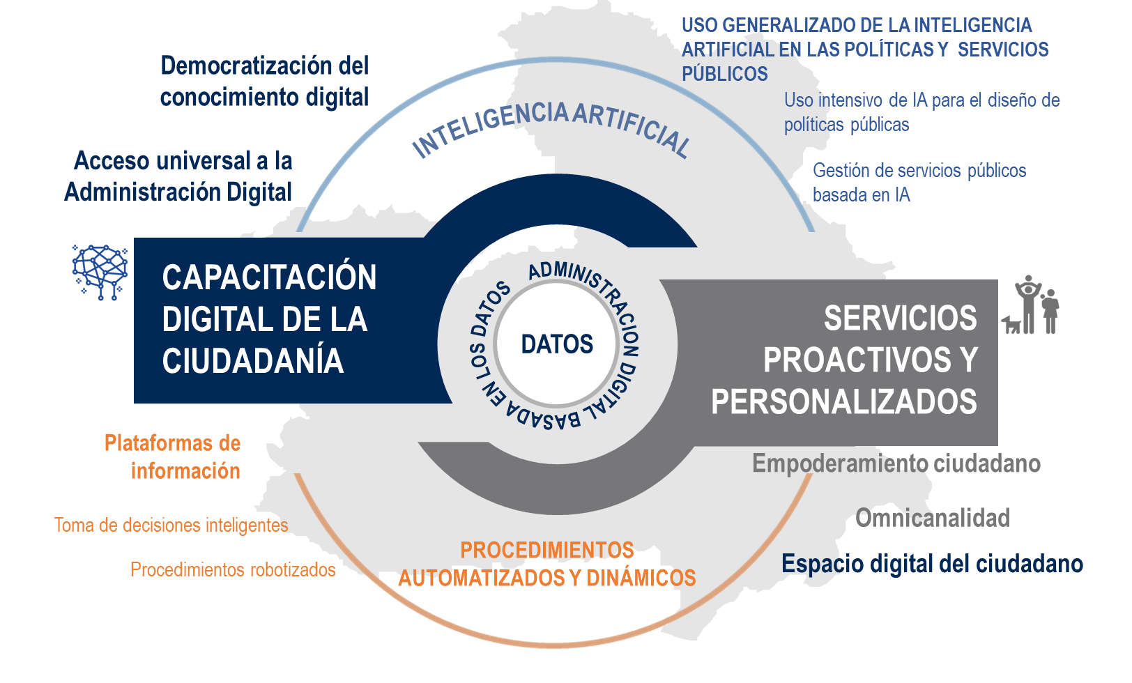
La Estrategia Digital en Castilla-La Mancha
3.1. Empoderar a los particulares
3. Sensibilizar a la sociedad para adaptarse a estos cambios
1.1.Centrar las políticas y los servicios públicos en sus destinatarios mediante la transformación digital de la Junta
3.2. La transformación digital como fuente de oportunidades empresarial
1. Liderar la prestación de servicios efectivos a los ciudadanos
1.2. Aprovechar la transformación digital para acercar la Administración al territorio y a las personas
2. Potenciar una administración Digital basada en los datos y en las personas
2.1. Consolidar la Administración digital
2.2. Cambiar la forma de trabajar
2.3. Reutilizar mejor la información sobre las personas para prestar mejores servicios

Slide 4


Nuestros horizontes:
El Espacio Ciudadano de Castilla-La Mancha
Un espacio digital para cada ciudadano
Los gemelos digitales
Modelar nuestro mundo físico en uno virtual

Slide 5

Espacio Ciudadano
Las Administraciones disponemos de muchos datos de nuestros ciudadanos y debemos de utilizarlos de la mejor manera para ofrecer nuestros servicios de manera óptima.
El uso de los datos para ponerlos al servicio del ciudadano
preferencias
Salud
Educación
Social
Empleo
Economía
Objetivo principal: Conocer a nuestro ciudadano para diseñar y ofrecerle los mejores servicios, personalizados y proactivos.

Slide 6
Experiencia de IA en Educación:
Una herramienta para la recomendación de ciclos formativos de Formación Profesional de Grado Medio

Slide 7
Herramienta de recomendación de ciclos formativos de Formación Profesional de Grado Medio
Objetivos educativos
Aumentar el universo de ciclos formativos de grado medio sobre posibles cursos de interés para el alumnado
Maximizar el encaje entre preferencias y admisiones
Reducir el abandono mediante una mejor orientación del alumno comprendiendo su perfil y entendiendo los perfiles que suelen tener una mayor adherencia, continuidad o éxito en los diferentes grados
Objetivos del proyecto
• Analizar y evaluar las principales bases de datos de educación, así como el acceso a ciclos de FP
• Identificar posibles sesgos en estas bases de datos en cuanto a resultados académicos, acceso a diferentes ciclos formativos
• Detectar posibles categorías de alumnos en función de sus estudios previos a la FP
• Desarrollar modelos que proporcionen al orientador una recomendación de ciclos formativos de formación profesional adecuada al alumnado de 4º de la ESO
• Apoyar en la labor orientación, facilitando el acceso a información sobre ciclos formativos y centros más relevantes para el alumnado y expandiendo el universo de ciclos formativos

Slide 8
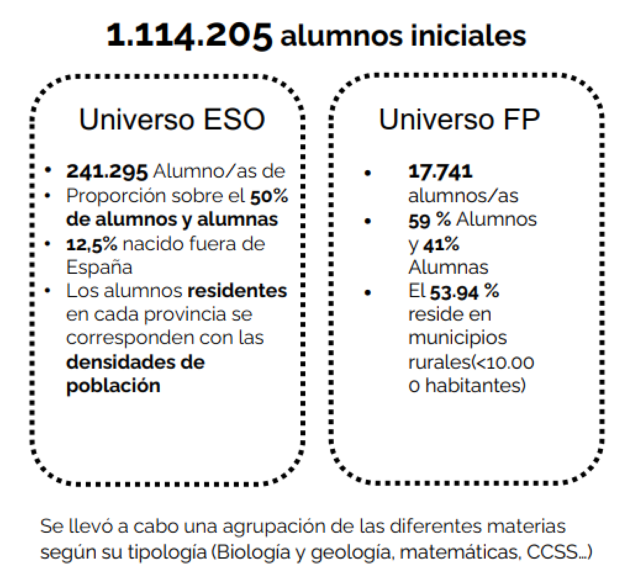
Herramienta de recomendación de ciclos formativos de Formación Profesional de Grado Medio
Conocer, por parte de la consejería, los orientadores y los docentes, las características de los distintos perfiles de los alumnos
Caso de Uso 1
Segmentación
de alumnos
Proporcionar al alumno una orientación de las posibles formaciones profesionales a su alcance, facilitando y acelerando la búsqueda y decisión de futuro académico
Caso de Uso 2
Recomendador de FP

Slide 9
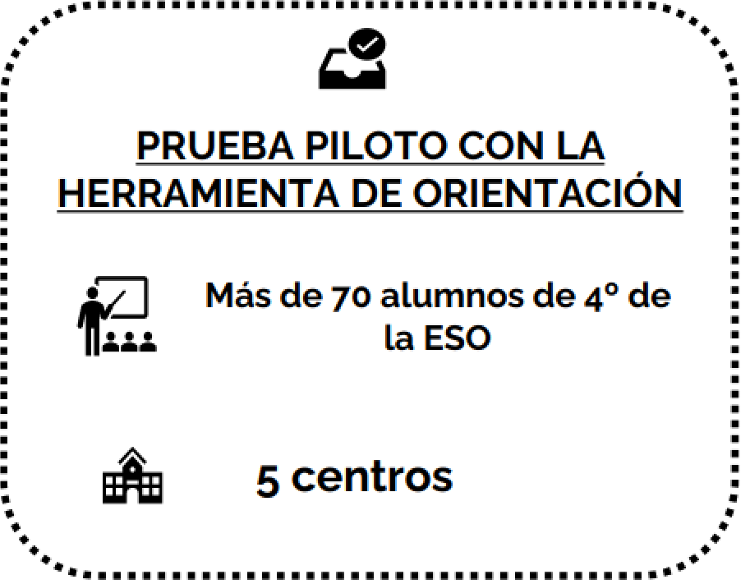
Herramienta de recomendación de ciclos formativos de Formación Profesional de Grado Medio
Conocer, por parte de la consejería, los orientadores y los docentes, las características de los distintos perfiles de los alumnos
Caso de Uso 1
Segmentación
de alumnos
Proporcionar al alumno una orientación de las posibles formaciones profesionales a su alcance, facilitando y acelerando la búsqueda y decisión de futuro académico
Caso de Uso 2
Recomendador de FP

Slide 10
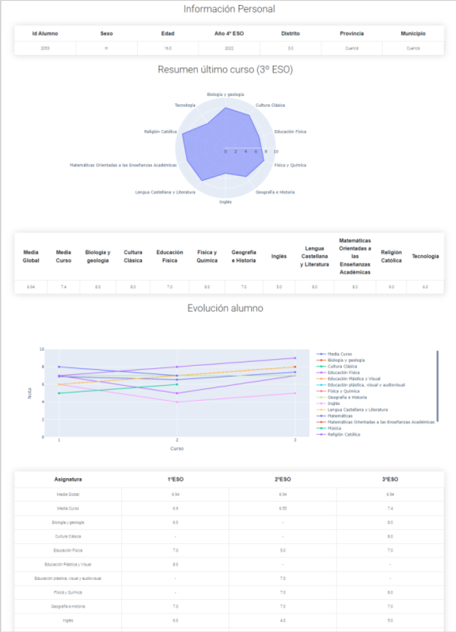
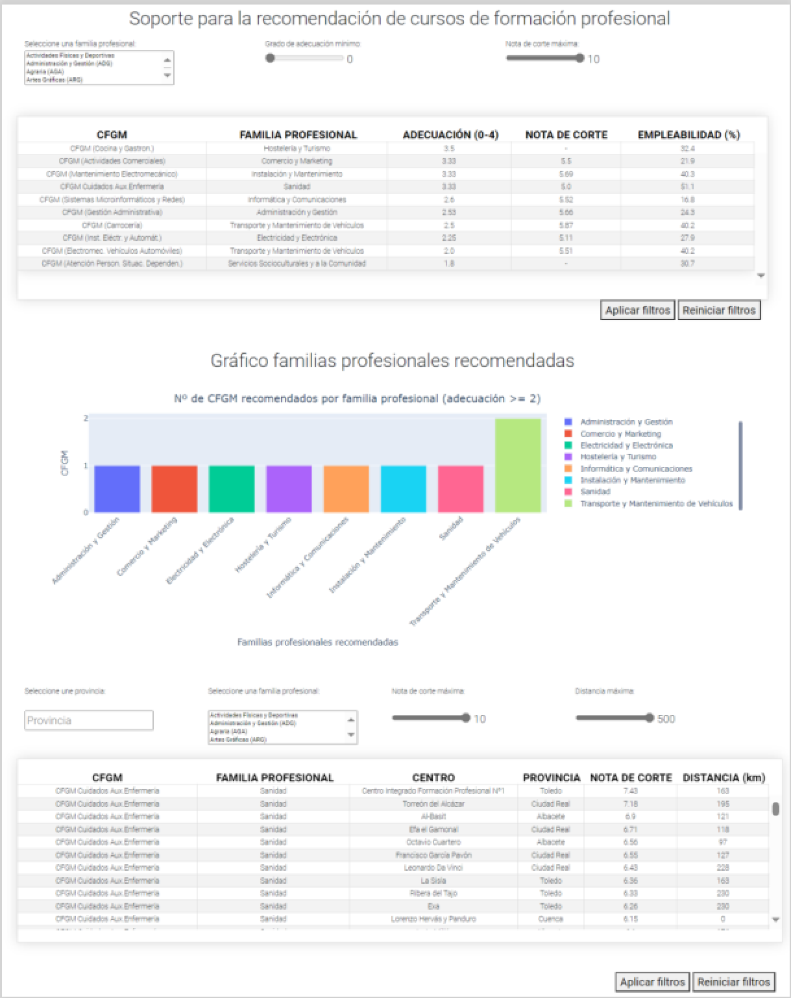
Herramienta de recomendación de ciclos formativos de Formación Profesional de Grado Medio

Slide 11

Nuevas ideas
Enfocado a centros y grados
Predicción de la demanda futura
Optimizador/
Recomendador de oferta
Optimizados de distribución de centros
Detección temprana de vocaciones
Detección de asignaturas anómalas
Enfocado al alumno
Enfocado a la gestión de RRHH
Recomendador de formación
Predicción de fracaso escolar
Futuras necesidades de profesorado
Predicción falta continuidad formación académica
Predicción de absentismo

Slide 12
El poder de los datos y de EducamosCLM
Algunas cifras
Fuentes de datos
Módulos de EducamosCLM
Centros educativos
Aulas virtuales
Portal educamosCLM
Delphos Órganos gestores consejería y delegaciones Profesorado Centros Alumnado
Secretaría Virtual
Cuaderno de Evaluación
Planes Digitales de los Centros Educativos
Banco de libros
…
1.148
Expedientes
Profesorado
34.500
Programaciones didácticas
Alumnado
Programaciones de aula
390.409
…

Slide 13
El Gemelo Digital de Castilla-La Mancha

Slide 14

Gemelo Digital de Castilla-La Mancha
Objetivo principal: transferir el mundo físico a uno virtual para avanzar hacia el concepto de Territorio Inteligente y acelerar la innovación en nuestra organización y la región.
A través de un conjunto de herramientas podemos hacer un análisis exhaustivo de la información, con los siguientes beneficios:
Simulando, visualizando y probando escenarios hipotéticos basados en distintos factores/variables definidas.
Reducción de riesgos gracias a la habilidad de testear distintas posibilidades
Ahorro de tiempo y costes
Implantación de un Sistema de Apoyo a la Decisión
Contribución al Reto Demográfico de nuestra región

Slide 15



Gemelo Digital de Castilla-La Mancha
La estrategia es aprovechar todos los nuevos proyectos iniciados para la creación de espacios de datos bien definidos que serán aprovechados en el gemelo digital.
Gemelo Digital de Castilla-La Mancha
EducamosCLM
Plataforma de Empleo
Procedimientos administrativos
Mi Cartera Digital
Plataforma de Trasportes
Plataforma Digital de Turismo
Atención al Ciudadano

Slide 16
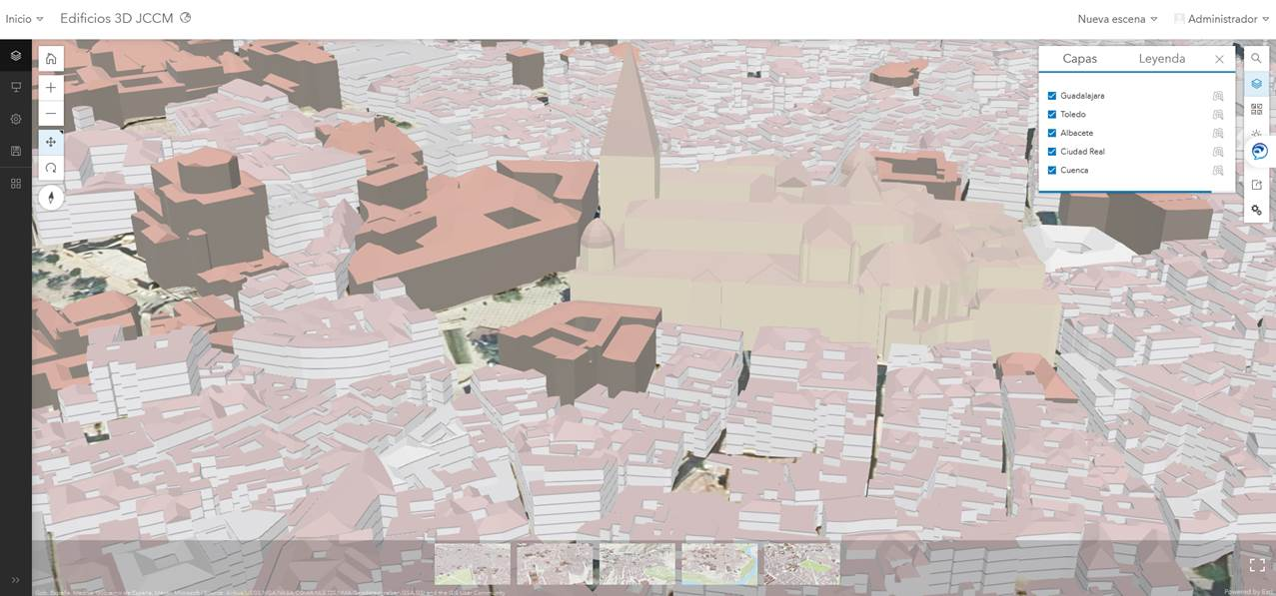
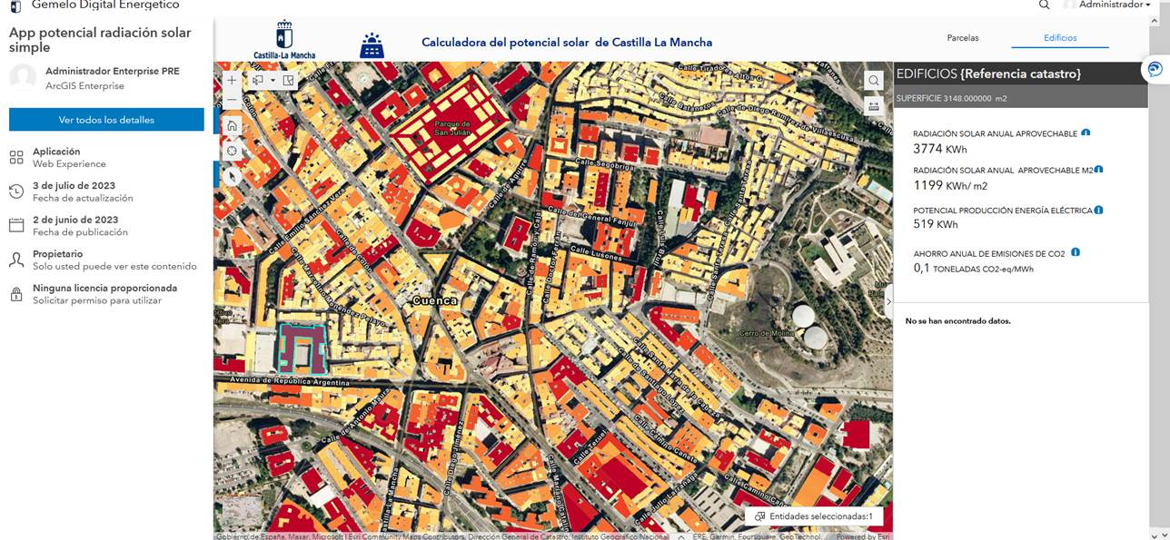
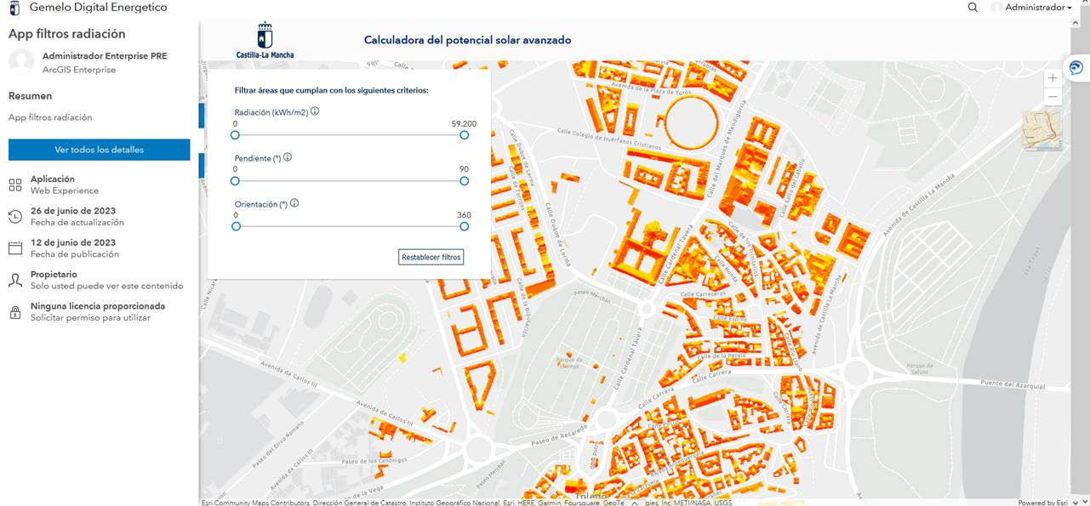
Gemelo Digital de Castilla-La Mancha

Slide 17
Gemelo Digital de Castilla-La Mancha
Posibles gemelos digitales:
Distribución del profesorado y alumnado
Expedientes académicos
Faltas
Rutas de Transportes
Libros y recursos curriculares

Slide 18
Gemelo Digital de Castilla-La Mancha
Gemelo Digital de Castilla-La Mancha
Posibles gemelos digitales:
Distribución del profesorado y alumnado
Expedientes académicos
Faltas
Rutas de Transportes
Libros y recursos curriculares
Empleabilidad
Transporte
Reto demográfico
Turismo
Vivienda
Energético

Slide 19
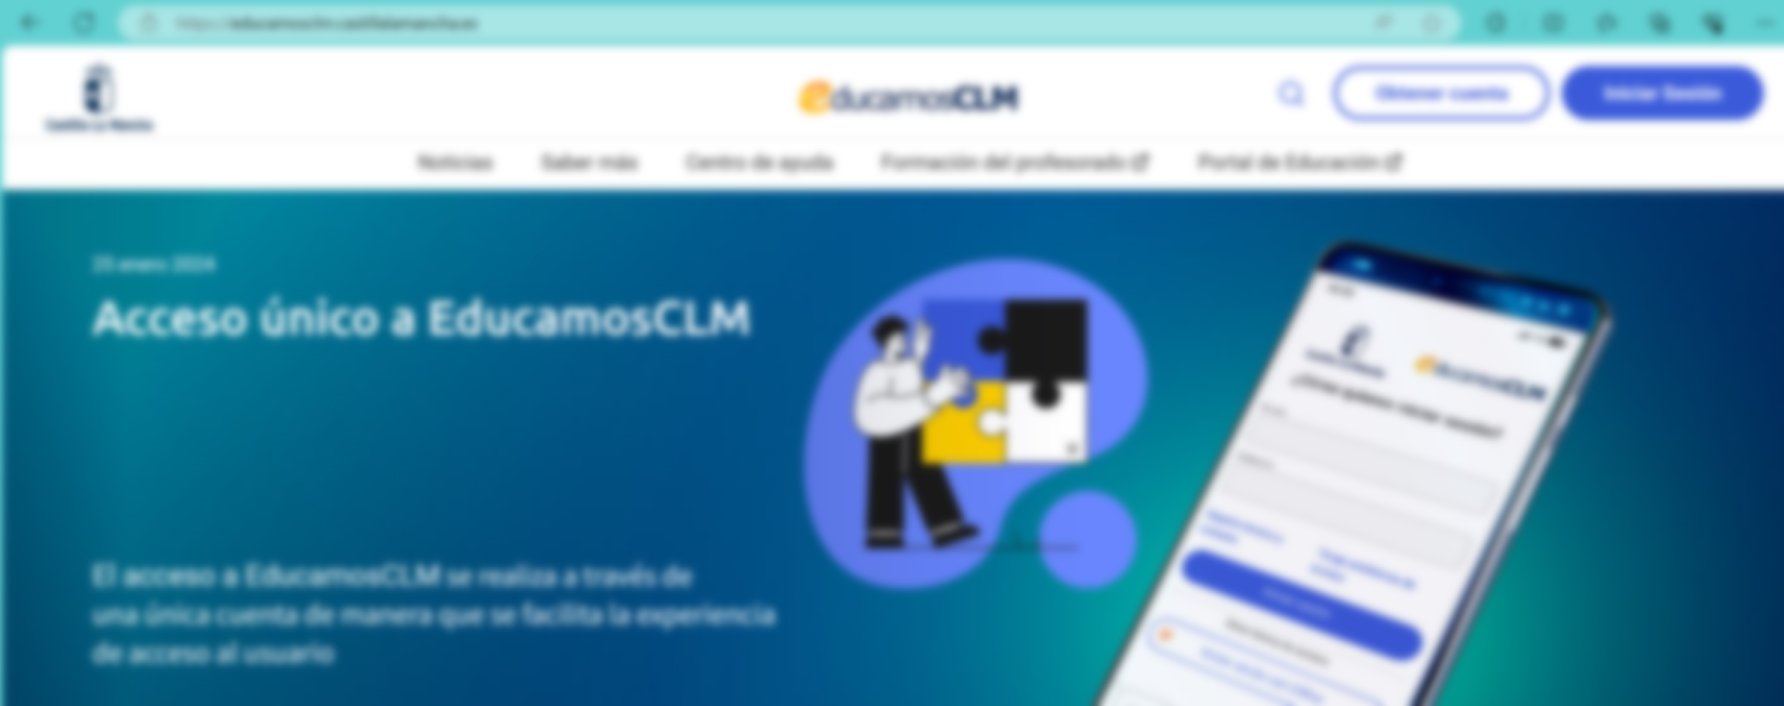
La Plataforma EducamosCLM como base perfecta para poner a trabajar los datos y la IA

Slide 20
¡¡ Muchas gracias por su atención !!

